Slide 1


Název školy | Hotelová škola Mariánské Lázně
Adresa školy | Komenského 449/6, 353 01 Mariánské Lázně
Číslo projektu | CZ.1.07/1.5.00/34.0970
Číslo DUMu | VY_32_INOVACE_HT-ČJK1- 01
Předmět | Český jazyk a komunikace
Téma | Základy komunikace
Autor | Mgr. Miroslav Šudřich
Metodický popis (anotace) | Prezentace s úkoly pro žáky se týká výkladu o základech komunikace, o jejích druzích, složkách komunikačního procesu a komunikační strategii.
Tento program je spolufinancovaný Evropským sociálním fondem a státním rozpočtem České republiky.
Notes:
1
1

Slide 2
ANOTACE
Prezentace podává obecné informace o komunikaci, seznamuje s prvky komunikačního procesu a se základními typy komunikačních strategií.
Výklad je doplněn otázkami, které systematizují probírané učivo a aktivizují žáky k samostatnému úsudku.
Na výklad navazuje další hodina, ve které budou více probrána témata – jazyk jako základní prostředek komunikace mezi lidmi, verbální a neverbální komunikace.
Klíčová slova: komunikace, komunikační proces, komunikační kanál, komunikační prostředek, komunikační strategie.

Slide 3
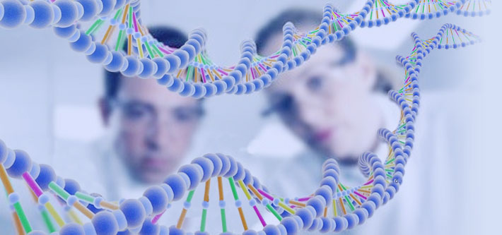
ZÁKLADY KOMUNIKACE

Slide 4

Komunikace
Komunikace = dorozumívání = přenos informací od zdroje k příjemci
= přenos významů prostřednictvím symbolů, řeči a
našich signálů, které vysíláme do okolí
- s její pomocí můžeme být ve vzájemném kontaktu
- je běžnou součástí našeho života, ovlivňuje jej

Slide 5
Komunikační proces
= během něj na sebe vzájemně působí účastníci komunikace
kódování
dekódování
zpráva, sdělení
ODESÍLATEL
PŘÍJEMCE
šumy, rušení
zpětná vazba
Odesilatel Příjemce
– ten, kdo něco sděluje – ten, komu něco sdělujeme
(mluvčí, pisatel…) (posluchač, čtenář...)

Slide 6
Komunikační proces
ODESÍLATEL
kódování
dekódování
zpráva, sdělení
PŘÍJEMCE
šumy, rušení
zpětná vazba
Odesilatel – chce s námi komunikovat – obsah zakóduje do sdělení - podoby, které rozumíme. Ke kódování slouží kód.
Kód = soustava znaků a pravidel komunikace (ČJ, morseovka, semafor, gesta)
kód je jazykový = verbální komunikace (např. jazyk, řeč)
kód je nejazykový = neverbální komunikace (gesta, mimika, oblečení, čárový kód)
kód je smíšený - kód je smíšený - obrázek doplněný textem (komiks)
Sdělení přijímáme pomocí
a) komunikačních kanálů – zrak, sluch, hmat, dotyk
b) komunikačních prostředků – řeč, Facebook, telefon,

Slide 7

Komunikační proces
ODESÍLATEL
kódování
dekódování
zpráva, sdělení
PŘÍJEMCE
šumy, rušení
zpětná vazba
Příjemce sdělení dekóduje s pomocí kontextu, vyloučí šumy a zpětnou vazbou
(pohyb hlavy, ruky, zčervenání, slzy, úsměv…) dá najevo, že sdělení správně pochopil.
Příjemce má tak potvrzeno, že zvolil správnou komunikační strategii (vhodný kód,
prostředek).

Slide 8
Komunikační strategie
AGRESIVNÍ
PASIVNÍ
ASERTIVNÍ
- prosazuje jen sám sebe
- rád manipuluje s lidmi
rád druhé ponižuje,
poučuje, útočí na ně
ze svých neúspěchů
obviňuje druhé
je rád středem
pozornosti
nadává, křičí, vyčítá,
aby dosáhl svého
rád ve všem přehání
- neumí se prosadit
- nechá se ovládat
je nerozhodný
není sebejistý, nevěří si
- za vše se omlouvá
nerad je středem
pozornosti
- je tichý
nerad vyjadřuje
své názory
- je bezbranný vůči
požadavkům druhých
umí se prosadit
je zdravě sebevědomý
jedná podle potřeb svých
i potřeb ostatních lidí
naslouchá druhým
respektuje ostatní lidi
umí dělat kompromisy
dokáže přiznat chybu
je schopen změnit
svůj názor
v jednání je klidný a
vyrovnaný

Slide 9
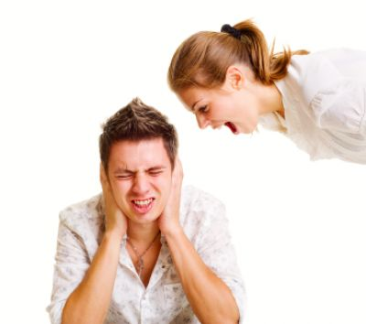
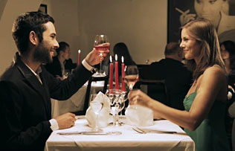
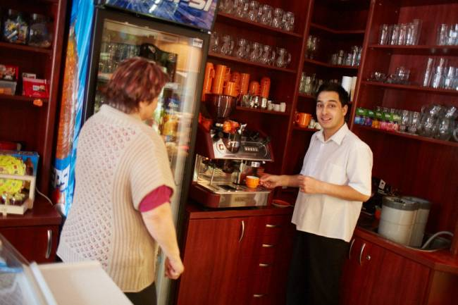
Popište odlišnosti mezi obrázky z hlediska komunikačního procesu a komunikační strategie.

Slide 10
Předpoklady úspěšné komunikace
Komunikujeme srozumitelně, jasně, stručně a jednoznačně
Volíme prostředky, které jsou oboustranně známé
Vzájemně se respektujeme
Udržujeme oční kontakt, vzájemně si nasloucháme
Zvolíme optimální vzdálenost (záleží na situaci)
Bereme ohled na kontext
Správně reagujeme na zpětnou vazbu
* Rozeberte každý z bodů úspěšné komunikace
* Uveďte na příkladech ze svého oboru, ve kterých situacích je úspěšná komunikace nutností
* Ve kterých dalších profesích se bez správné komunikace neobejdeme ?

Slide 11
Příčiny neúspěšné komunikace
Odesilatel:
  nemá jasno v tom, co chce sdělit – má chaos v myšlenkách
  vyjadřování není přesné nebo jednoznačné
  vysílá příliš mnoho informací (zahltí příjemce)
  zvolí pro příjemce neznámé prostředky nebo kód
Příjemce:
  neumí (nebo nechce) dekódovat sdělení
  málo se soustředí při příjmu sdělení
  nevnímá podstatu sdělení, ale detaily
  reaguje ještě dřív, než skončí přenos celého sdělení

Slide 12
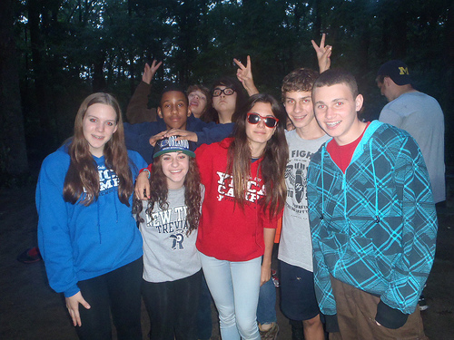
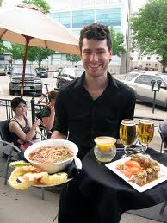
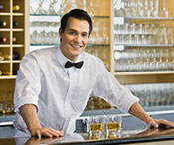
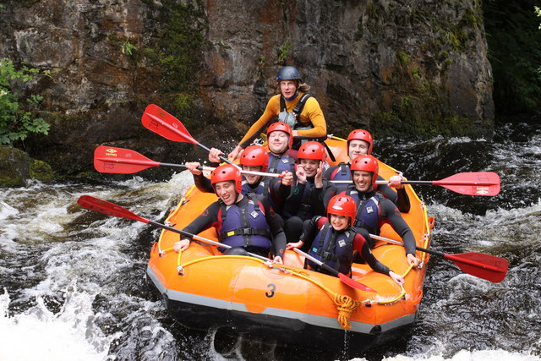
Představte si, že chcete od rodičů dostat souhlas, abyste mohli jet na vodu / jít studovat hotelovou školu / odjet na mezinárodní tábor.
Zvolte správnou strategii a vhodné argumenty, abyste je během 3 minut přesvědčili a získali jejich souhlas.

Slide 13
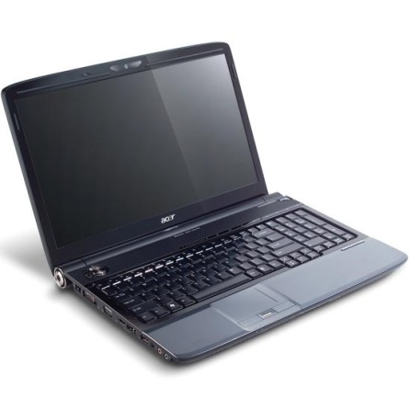
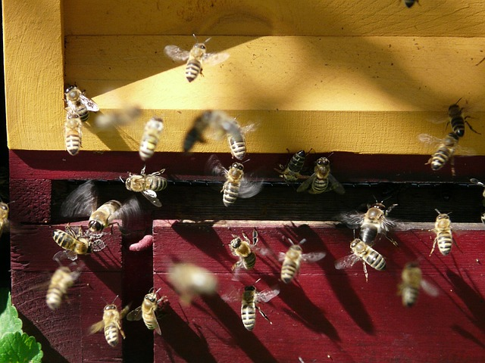
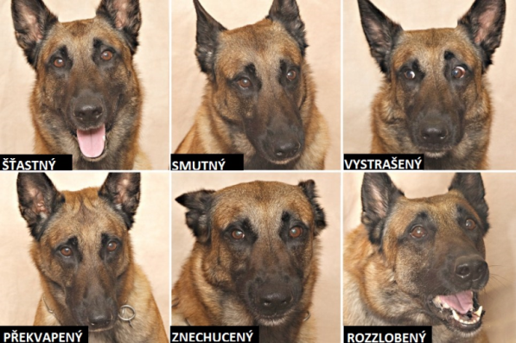
Komunikace
- schopnost komunikace je vlastní pro všechny živé organismy
- běžně mezi sebou komunikují zvířata na základě signálů
a) chemických – feromony (využíváme jich v boji proti škůdcům)
b) zrakových – zbarvení kůže, změna velikosti těla (pávi)
c) dotykových – mravenci, vzájemná očista těla u ptáků a savců
d) zvukových – mají určitou frekvenci (netopýři), cvičení psi
- vzájemná komunikace je možná i mezi stroji – počítači

Slide 14
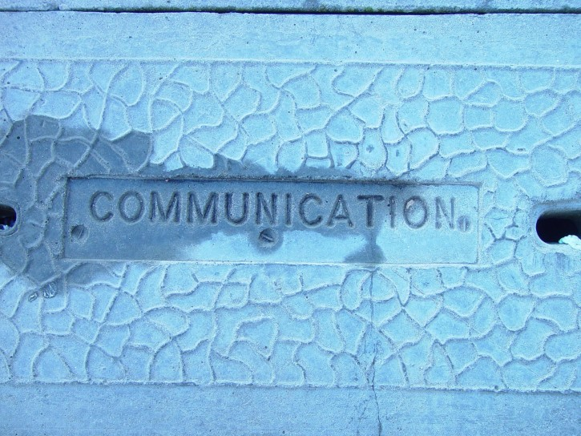
Kontrolní otázky a úkoly:
Co je podstatou komunikace ?
Popište složky komunikačního procesu.
Dokažte, že je komunikace nutnou součástí našeho života.
Proč je důležité zvolit správnou komunikační strategii ?
Je komunikace u lidí vždy projevem vědomého chování ?
Uveďte příklad, kdy je komunikace mezi člověkem a zvířetem pro lidi užitečná.

Slide 15
Použité zdroje a literatura
AUTOR NEUVEDEN. http://www.genos.com.pl/ [online]. [cit. 15.7.2013]. Dostupný na WWW: http://www.genos.com.pl/images/banery/baner-big7.jpg
AUTOR NEUVEDEN. http://www.lionscz.cz/ [online]. [cit. 15.7.2013]. Dostupný na WWW: http://www.lionscz.cz/komunikace.php
AUTOR NEUVEDEN. http://www.imkom.cz [online]. [cit. 15.7.2013]. Dostupný na WWW: http://www.imkom.cz/marketing
AUTOR NEUVEDEN. http://www.trutnovinky.cz [online]. [cit. 15.7.2013]. Dostupný na WWW: http://www.trutnovinky.cz/image.php?id=69207&format=jpg&thumb=0
AUTOR NEUVEDEN. http://www.kankan.sk [online]. [cit. 15.7.2013]. Dostupný na WWW: http://www.kankan.sk/clanok/psychologia/naucte-sa-hadat-konstruktivne/15782
AUTOR NEUVEDEN. http://www.vivafilm.de [online]. [cit. 15.7.2013]. Dostupný na WWW: http://www.vivafilm.de/arbeiten.html
AUTOR NEUVEDEN. http://www.flickr.com [online]. [cit. 15.7.2013]. Dostupný na WWW: http://www.flickr.com/photos/lifementalhealthpics/8384492260/
AUTOR NEUVEDEN. http://service-school.ru [online]. [cit. 15.7.2013]. Dostupný na WWW: http://service-school.ru/course_71653/
AUTOR NEUVEDEN. http://www.flickr.com [online]. [cit. 15.7.2013]. Dostupný na WWW: http://www.flickr.com/photos/camppinewood/9198666747

Slide 16
Použité zdroje a literatura
AUTOR NEUVEDEN. http://www.flickr.com [online]. [cit. 15.7.2013]. Dostupný na WWW: http://www.flickr.com/photos/alan-light/6997637364/in/photostream
AUTOR NEUVEDEN. http://farm3.staticflickr.com [online]. [cit. 15.7.2013]. Dostupný na WWW: http://farm3.staticflickr.com/2522/5754255604_84072b4024_b.jpg
AUTOR NEUVEDEN. http://www.geograph.org.uk [online]. [cit. 15.7.2013]. Dostupný na WWW: http://www.geograph.org.uk/photo/1530594
AUTOR NEUVEDEN. http://pixabay.com [online]. [cit. 15.7.2013]. Dostupný na WWW: http://pixabay.com/cs/v%C4%8Del-v%C4%8Dela-%C3%BAl-med-pod%C3%ADvejte-se-7447
AUTOR NEUVEDEN. http://www.nejlepsipes.cz [online]. [cit. 15.7.2013]. Dostupný na WWW: http://www.nejlepsipes.cz/tinymce/plugins/imagemanager_458..jpg
AUTOR NEUVEDEN. http://www.public-domain-image.com/cache/objects-communication_ w725_h544.jpg [online]. [cit. 15.7.2013]. Dostupný na WWW: http://www.public-domain-image.com/cache/objects-communication_w725_h544.jpg

Slide 17
Použité zdroje a literatura
ADÁMKOVÁ, Petra a kol. Český jazyka a komunikace pro střední školy. Brno: Didaktis, 2010, ISBN 978-80-7358-168-8.
HOFFMANNOVÁ, Jana a kol. Komunikace a sloh. Plzeň: Fraus, 2009,
ISBN 978-80-7238-780-9.
MARTINEC, Ivo a kol. Český jazyk pro střední odborné školy a střední odborná učiliště. Plzeň: Fraus, 2013, ISBN 978-80-7238-875-2.

